Slide 1






SKIP DUOC UC
Tu comida sin filas ni tiempos muertos
Proyecto de Título - Duoc UC San Joaquín
Integrantes: Martín Aburto
Elías Orellana
Juan Pizarro
Andrés Barria

Slide 2




El
Problema
Los estudiantes pierden sus ventanas de descanso haciendo filas largas para comprar comida en los locales de la sede.
Para los locatarios: cuellos de botella en horas punta y gestión manual de pedidos que limita su capacidad de atención.

Slide 3


La
Solución
App Móvil: Menú, pago anticipado y retiro con código
Web Locatarios: Catálogo y pedidos en vista Kanban
Dashboard Admin: Supervisión y métricas
Ecosistema integral conectado

Slide 4




Supabase (PostgreSQL, Auth, Storage)
React Native + Expo
Arquitectura Serverless y moderna
React + Next.js (Web)
Stack
Tecnológico

Slide 5



Metodología de
Trabajo
Enfoque Ágil (Scrumban)
GitHub Projects (Tablero Kanban)
Propiedad de Componentes
Cada integrante es dueño de un flujo

Slide 6

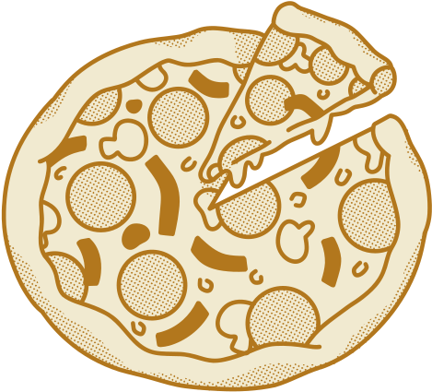

Base de datos relacional definida
Arquitectura del sistema lista
Mockups de Login y Kanban
Sprint: Auth real + navegación
Estado
Actual

Slide 7

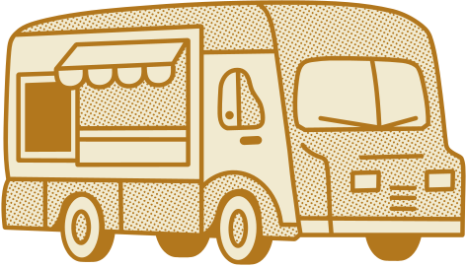



Cierre &
Próximos Pasos
CRUD de productos
Primer ciclo de pedido completo
Testing e integración
Impacto real en la comunidad estudiantil

